Slide 1
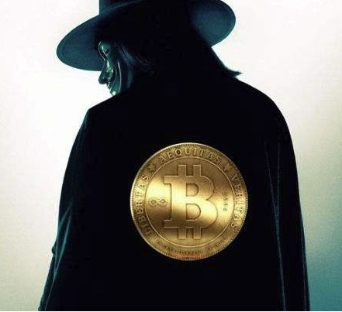
中本聪何许人也
Satoshi Nakamoto
100,000,000 satoshi = 1.00000000 BTC

Slide 2
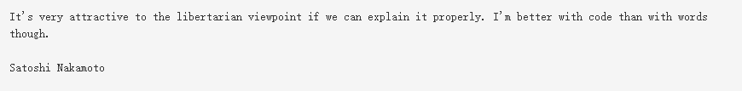
The Complete Satoshi
在2008年到2012年之间，一个化名中本聪的匿名程序员（或程序员们）与世界分享了一个美好的愿景和构建它的代码。
"Bitcoin: A Peer-to-Peer Electronic Cash System"
https://nakamotoinstitute.org/static/docs/bitcoin-zh-cn.pdf
Satoshi Nakamoto's PGP Key
中本聪自称拙于言辞，更喜欢用代码语言表达自己的思想，而不是文字。所以，他留在网上的资料少之又少

Slide 3
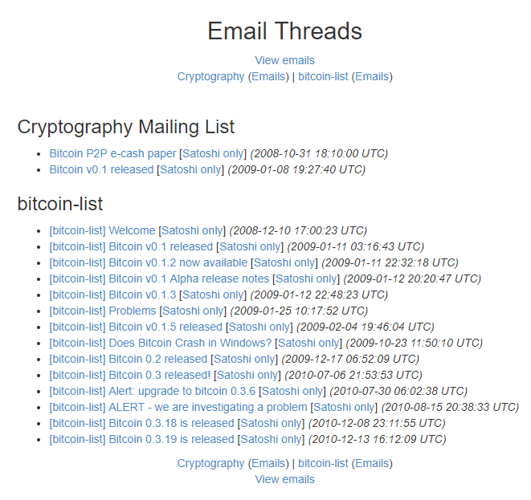
It all began here.
Emails
http://www.metzdowd.com/
https://sourceforge.net/

Slide 4
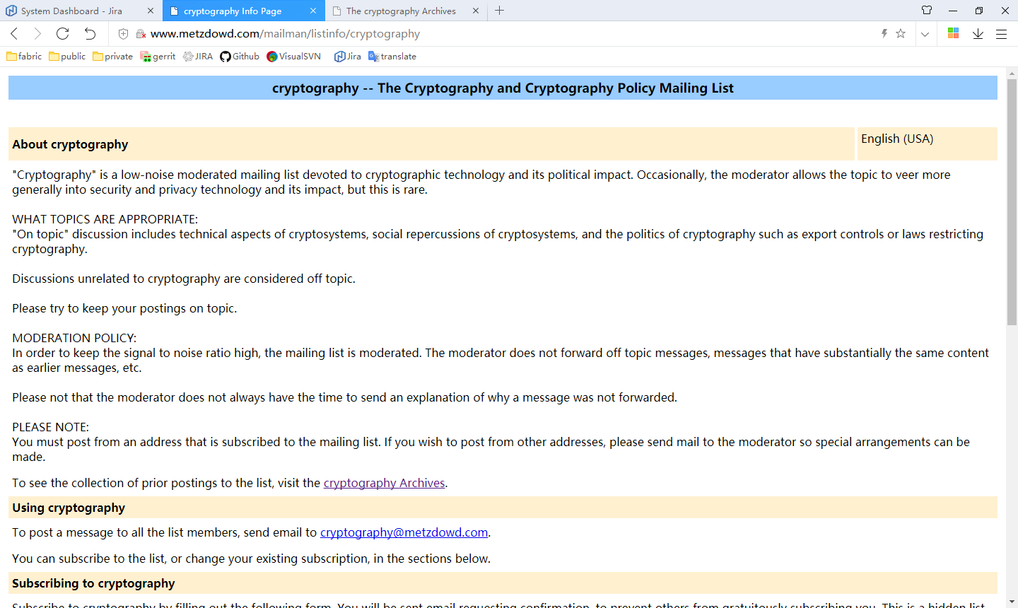

Slide 5
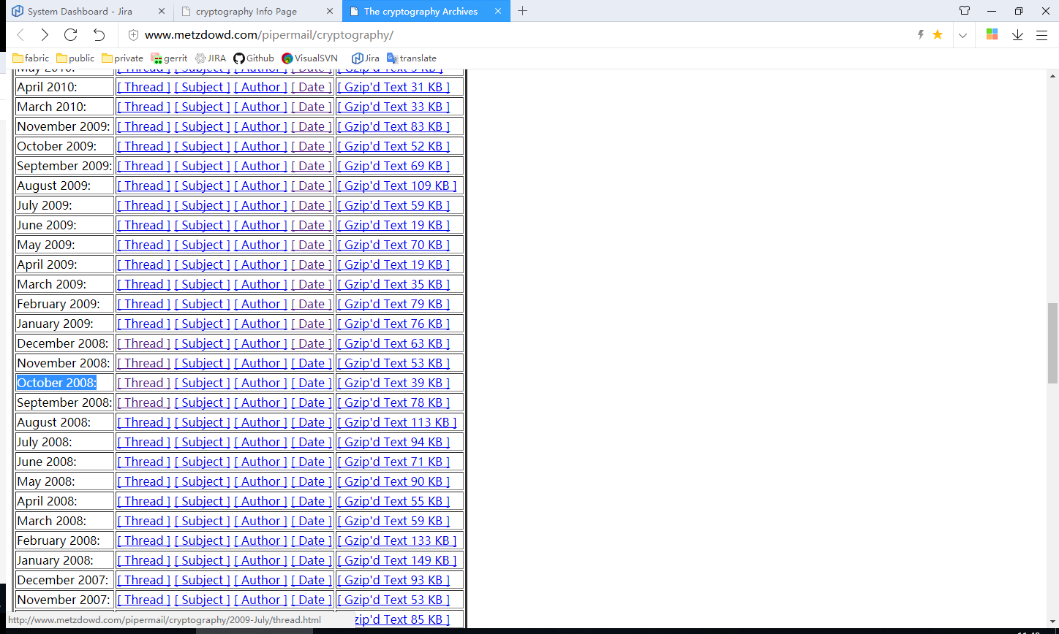

Slide 6
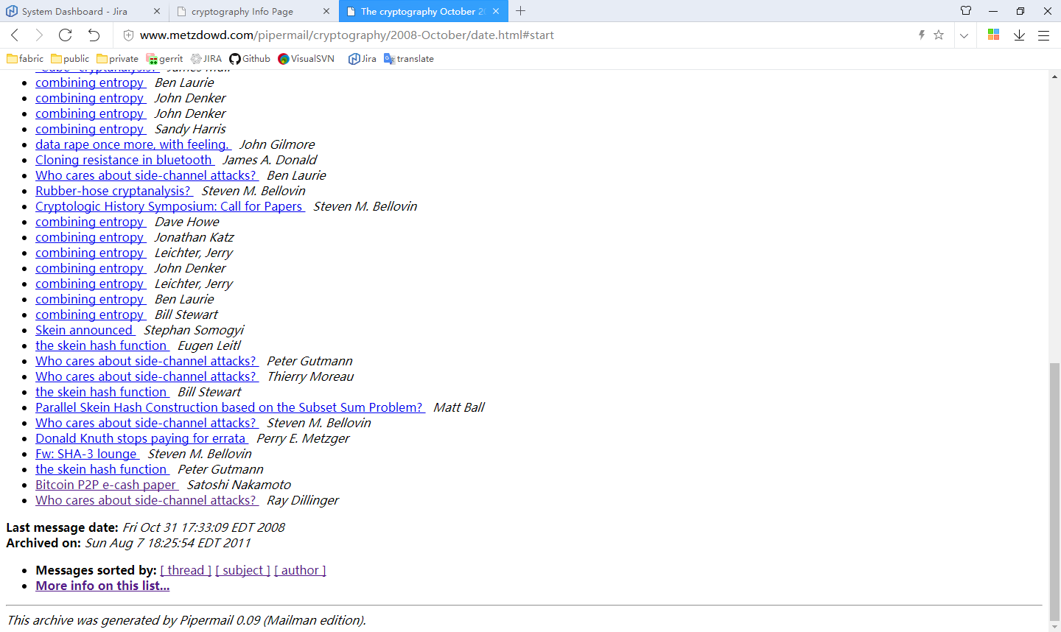

Slide 7
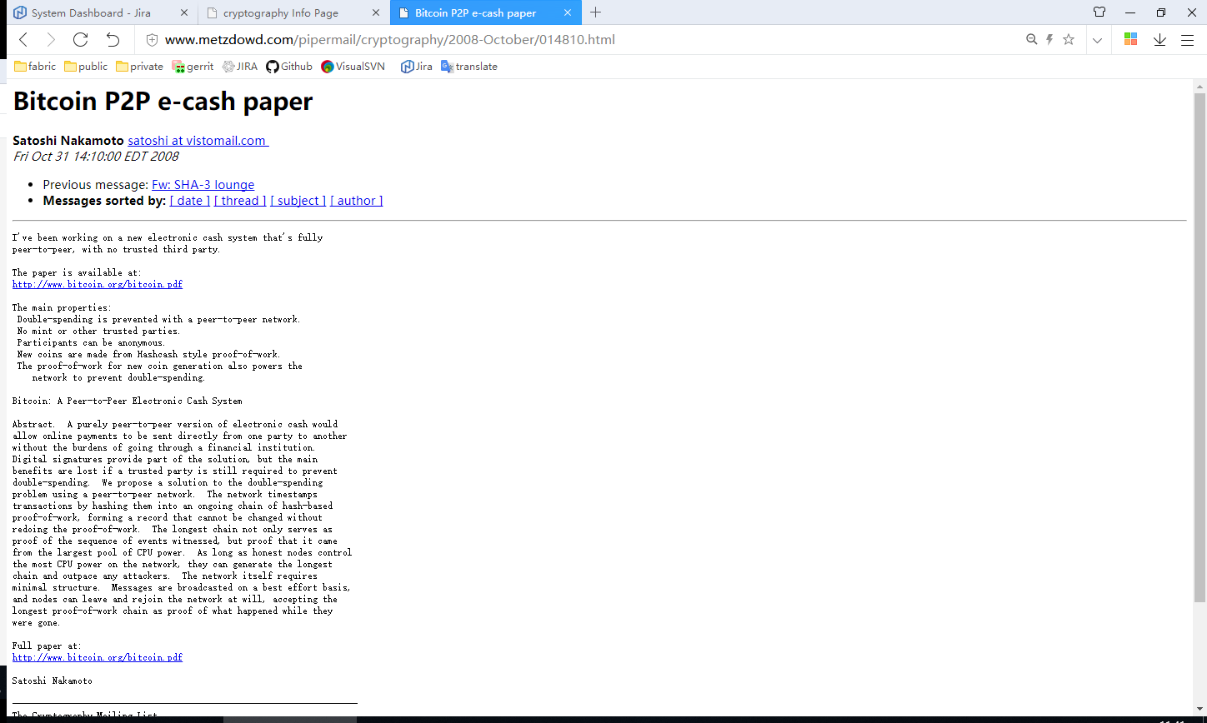

Slide 8
James A. Donald
John Levine
Ray Dillinger （Bear）
Hal Finney
Nicolas Williams

Slide 9
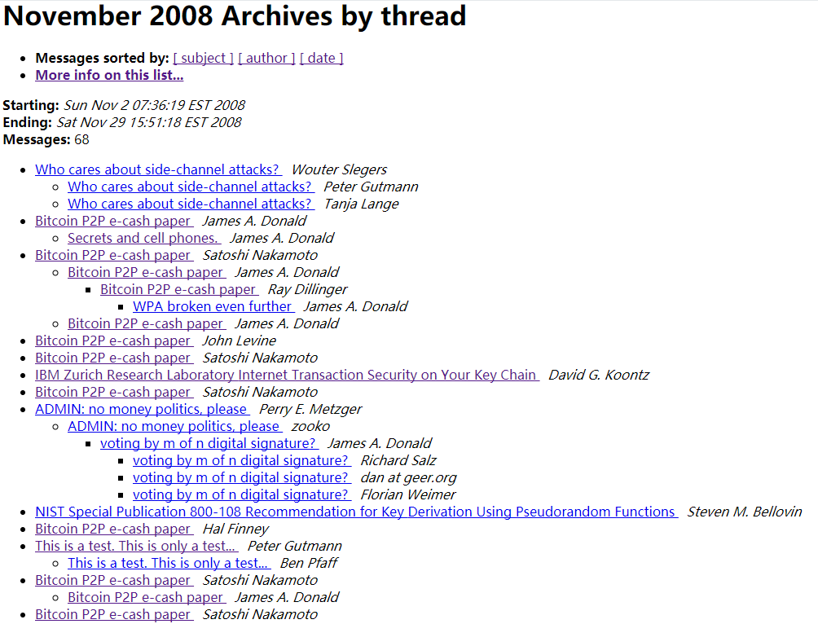
James A. Donald
中本聪提出比特币这个概念之后，他得到的第一个回应就来自詹姆斯•唐纳德，一个加拿大自由主义者和密码学朋克。他说：“它好像无法扩容。”
我很理解你提出这个概念的初衷，我们十分需要这样一种系统，但它似乎无法依照需求进行扩容……为了及时检验并防止双花，某笔交易必须包含大量过去的交易，因此每个人都必须掌握大部分过去的交易或近期经过验证的交易。如果数百万人同时进行交易，那就会耗费大量的带宽。
中本聪对此作出的回应如今还被很多链上扩容支持者引用：
在网络超负荷之前，用户只要使用简易支付验证（SPV，Simplified Payment Verification）检查双花就能保证交易的安全。这种情况下，整条链就需要区块头，或者说每天大约额外需要12KB。
只有矿工才需要运行全节点，而中本聪似乎对大型服务器场的出现没什么意见。
首先，大部分用户都会运行网络节点，但随着网络规模的扩大，越来越多拥有专业硬件的服务器场就会出现，节点运行也将更多地交给专业人士完成。一个服务器场只需要运行一个网络节点，而剩下的局域网都可以连接到这个节点。
另外，中本聪还认为对带宽的需求并没有Donald想的那么严重。
带宽问题不像你想得那么严重。一笔普通的交易大约占400个字节（bytes），纠错码（ECC）简洁紧凑。每笔交易必须广播两次，假设每笔交易大小为1KB。2008财年，Visa共处理了370亿笔交易，平均每天1亿笔。这么大的交易量本该消耗100GB的带宽，也可以说是12个DVD或两部HD影片的大小，或者按当前价格来说大约18美元的带宽。
要想网络规模真的扩大到这种程度，可能还需要好几年。到时候，在网上发两部HD影片根本不算什么事儿。

Slide 10
John Levine
领导一个技术小组开发反垃圾邮件的标准技术
> As long as honest nodes control the most CPU power on the network,
> they can generate the longest chain and outpace any attackers.
但他们没有。
坏人经常控制10万台或更多机器的僵尸网络。
我认识的的维护垃圾邮件黑名单的人告诉我他们经常看到每天一百万新的僵尸机器。
这就是hashcash无法在今天的互联网上运行的原因 - 好人的计算火力远远低于坏人。
我也对其他问题表示怀疑，但这个问题是杀手锏。

Slide 11
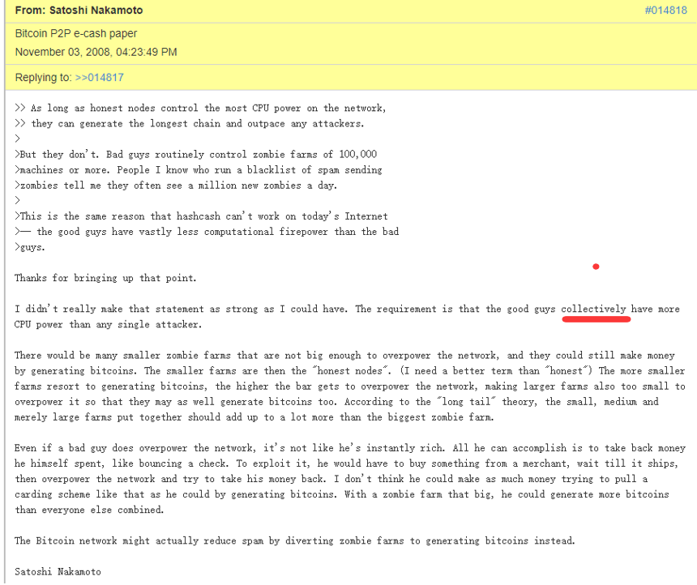
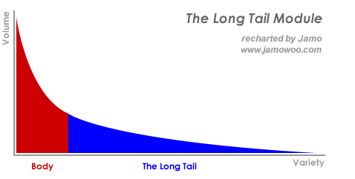
John Levine
Thanks for bringing up that point. I didn't really make that statement as strong as I could have. The requirement is that the good guys collectively have more CPU power than any single attacker.
谢谢你提出这一点。
我并没有像我所说的那样强烈地表达这种说法。要求是好人共同拥有比任何单一攻击者更多的CPU算力。
会有许多较小的僵尸农场不足以压倒网络，他们仍然可以通过生成比特币来赚钱。
那么规模较小的农场就是“诚实的节点”。（我需要一个更好的术语而不是“诚实”）
越多小的农场参与比特币生产，压倒网络的门槛就越高，使得更大的农场也不足以压倒它，
这样它们也可能会加入产生比特币。根据“长尾”理论，小型，中型和较大的大型农场的组合应该比最大的僵尸农场多得多。
即使一个坏人确实压倒了网络，也不会让他立刻变得富有。他所能做的就是收回他自己花的钱，就像得回一张支票。
为了利用它，他将不得不从商人那里购买东西，等到它发货，然后压倒网络并试图收回他的钱。
我不认为他这样做能比生成比特币赚更多的资金。由于僵尸农场很大，他可以产生比其他人组合更多的比特币。
比特币网络实际上可能通过将僵尸农场转移到生成比特币来减少垃圾邮件。

Slide 12
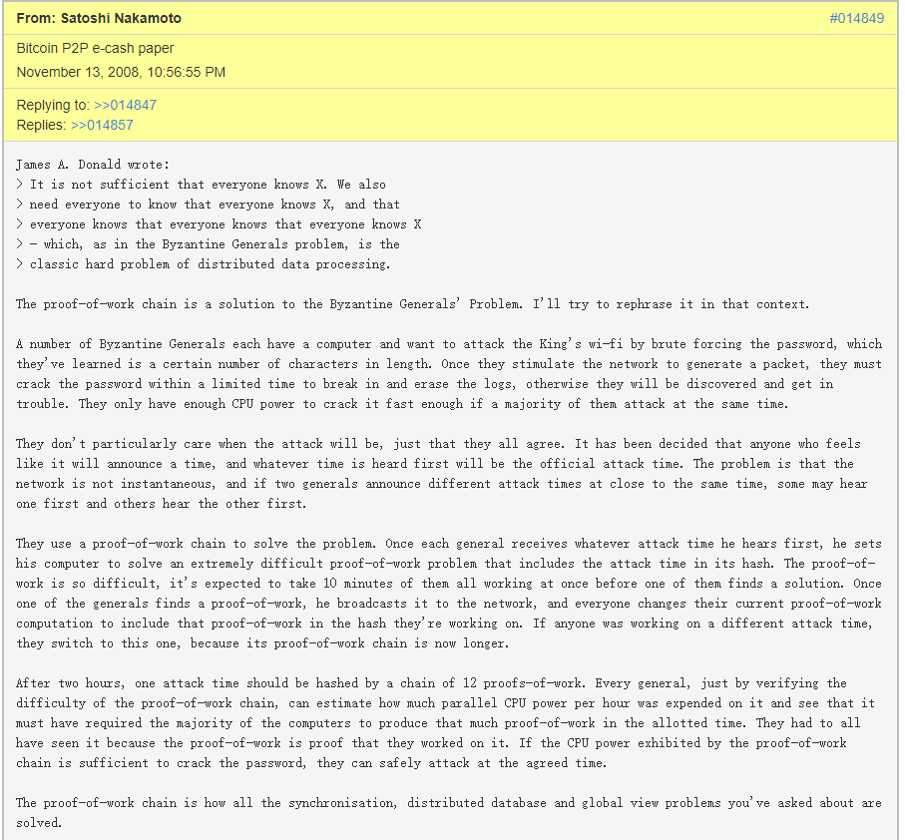
Byzantine Generals' Problem
Leslie Lamport
PBFT
POW
一群拜占庭将军，人手一台电脑，并且这些将军想用“暴力破解”的算法来破解敌军的“wifi密码”，当然事先已经获取了密码的长度信息。﻿
一旦这群将军开始用网络相互之间发送数据包，他们必须在一个限定的时间内完成破解工作，并清除记录，否则就会被发现。最重要的是，这群将军之间要在同一时间发起攻击和破解，这样才有足够的计算能力在规定的时间内完成破解工作。﻿
其实在什么时间发起破解无所谓，关键是同时发起破解。

Slide 13
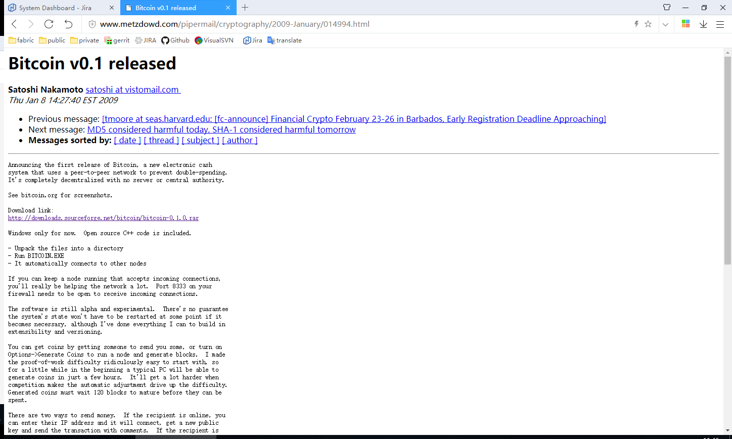

Slide 14
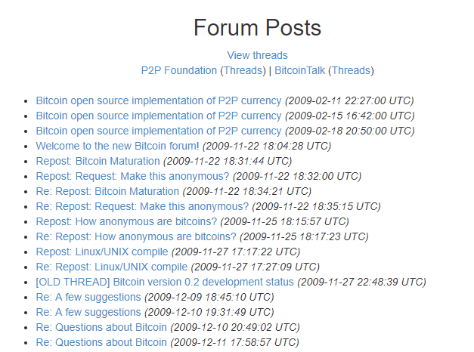
Where an idea flourished.
Forum Posts
P2P Foundation
BitcoinTalk

Slide 15
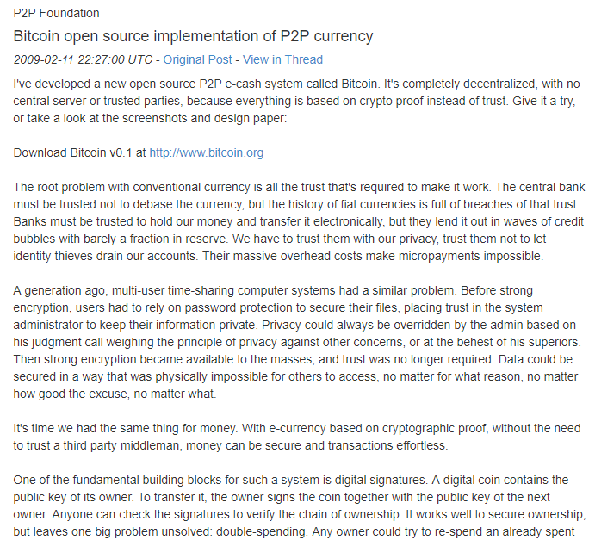

Slide 16
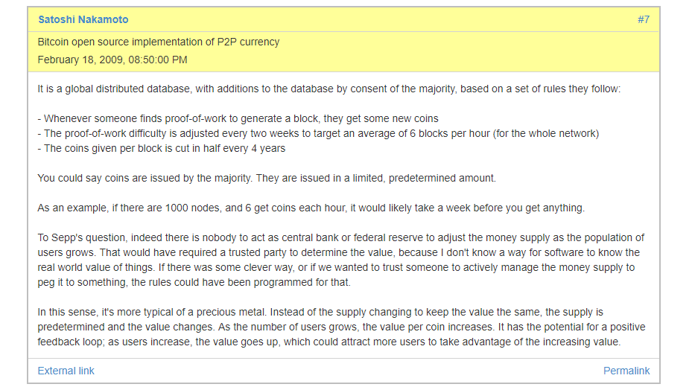

Slide 17
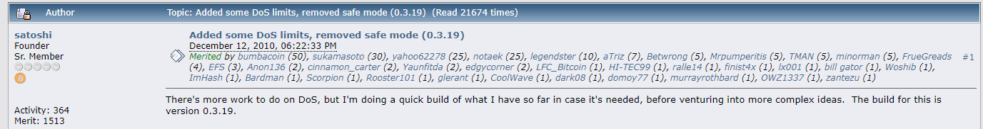
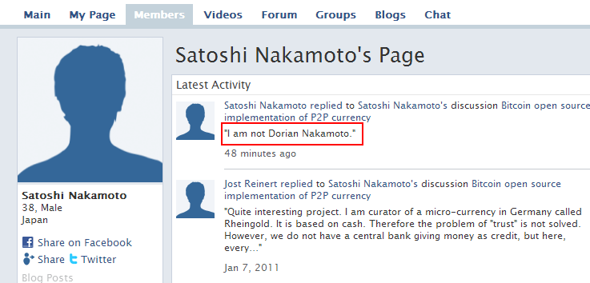

Slide 18
-----BEGIN PGP PUBLIC KEY BLOCK-----
Version: GnuPG v1.4.7 (MingW32)
mQGiBEkJ+qcRBADKDTcZlYDRtP1Q7/ShuzBJzUh9hoVVowogf2W07U6G9BqKW24r
piOxYmErjMFfvNtozNk+33cd/sq3gi05O1IMmZzg2rbF4ne5t3iplXnNuzNh+j+6
VxxA16GPhBRprvnng8r9GYALLUpo9Xk17KE429YYKFgVvtTPtEGUlpO1EwCg7FmW
dBbRp4mn5GfxQNT1hzp9WgkD/3pZ0cB5m4enzfylOHXmRfJKBMF02ZDnsY1GqeHv
/LjkhCusTp2qz4thLycYOFKGmAddpVnMsE/TYZLgpsxjrJsrEPNSdoXk3IgEStow
mXjTfr9xNOrB20Qk0ZOO1mipOWMgse4PmIu02X24OapWtyhdHsX3oBLcwDdke8aE
gAh8A/sHlK7fL1Bi8rFzx6hb+2yIlD/fazMBVZUe0r2uo7ldqEz5+GeEiBFignd5
HHhqjJw8rUJkfeZBoTKYlDKo7XDrTRxfyzNuZZPxBLTj+keY8WgYhQ5MWsSC2MX7
FZHaJddYa0pzUmFZmQh0ydulVUQnLKzRSunsjGOnmxiWBZwb6bQjU2F0b3NoaSBO
YWthbW90byA8c2F0b3NoaW5AZ214LmNvbT6IYAQTEQIAIAUCSQn6pwIbAwYLCQgH
AwIEFQIIAwQWAgMBAh4BAheAAAoJEBjAnoZeyUihXGMAnjiWJ0fvmSgSM3o6Tu3q
RME9GN7QAKCGrFw9SUD0e9/YDcqhX1aPMrYue7kCDQRJCfqnEAgA9OTCjLa6Sj7t
dZcQxNufsDSCSB+yznIGzFGXXpJk7GgKmX3H9Zl4E6zJTQGXL2GAV4klkSfNtvgs
SGJKqCnebuZVwutyq1vXRNVFPQFvLVVo2jJCBHWjb03fmXmavIUtRCHoc8xgVJMQ
LrwvS943GgsqSbdoKZWdTnfnEq+UaGo+Qfv66NpT3Yl0CXUiNBITZOJcJdjHDTBO
XRqomX2WSguv+btYdhQGGQiaEx73XMftXNCxbOpqwsODQns7xTcl2ENru9BNIQME
I7L9FYBQUiKHm1k6RrBy1as8XElS2jEos7GAmlfF1wShFUX+NF1VOPdbN3ZdFoWq
sUjKk+QbrwADBQgA9DiD4+uuRhwk2B1TmtrXnwwhcdkE7ZbLHjxBfCsLPAZiPh8c
ICfV3S418i4H1YCz2ItcnC8KAPoS6mipyS28AU1B7zJYPODBn8E7aPSPzHJfudMK
MqiCHljVJrE23xsKTC0sIhhSKcr2G+6ARoG5lwuoqJqEyDrblVQQFpVxBNPHSTqu
O5PoLXQc7PKgC5SyQuZbEALEkItl2SL2yBRRGOlVJLnvZ6eaovkAlgsbGdlieOr0
UwWuJCwzZuBDruMYAfyQBvYfXZun3Zm84rW7Jclp18mXITwGCVHg/P5n7QMbBfZQ
A25ymkuj636Nqh+c4zRnSINfyrDcID7AcqEb6IhJBBgRAgAJBQJJCfqnAhsMAAoJ
EBjAnoZeyUihPrcAniVWl5M44RuGctJe+IMNX4eVkC08AJ9v7cXsp5uDdQNo8q3R
8RHwN4Gk8w==
=3FTe
-----END PGP PUBLIC KEY BLOCK-----

Slide 19
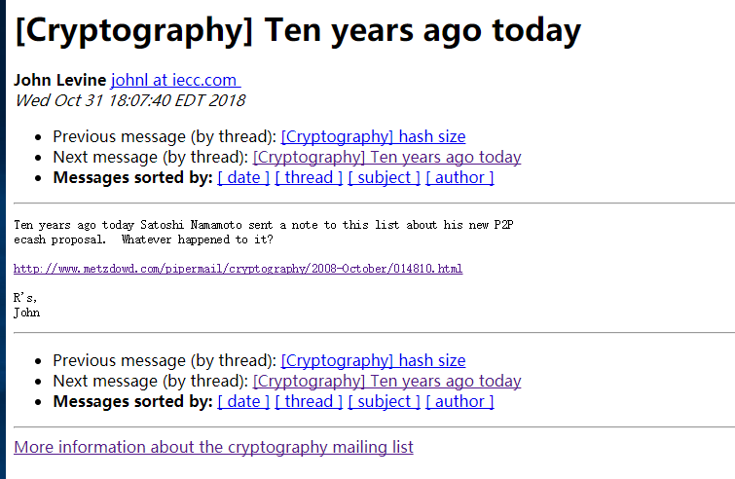
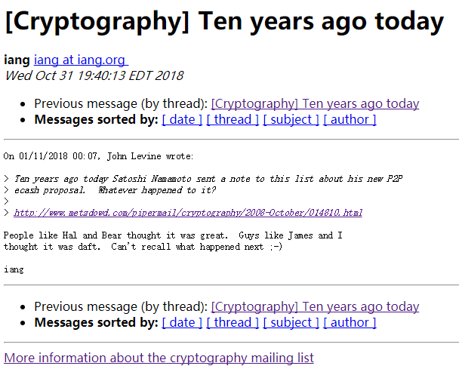

Slide 20
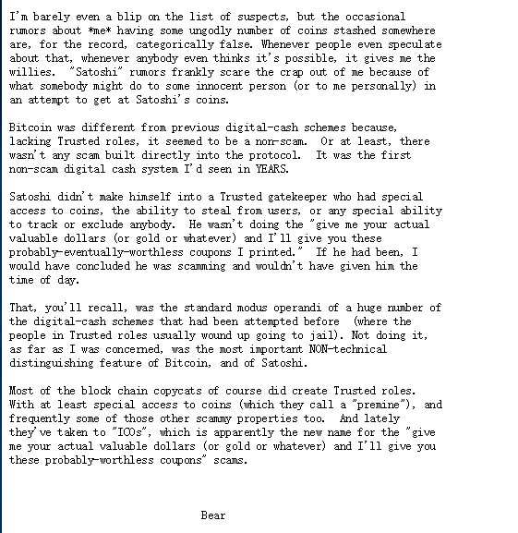
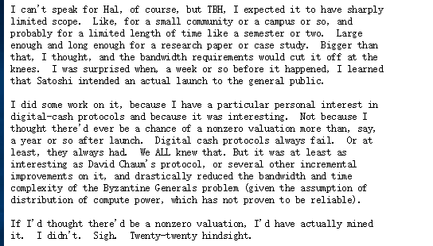
Ray Dillinger (Bear)

Slide 21
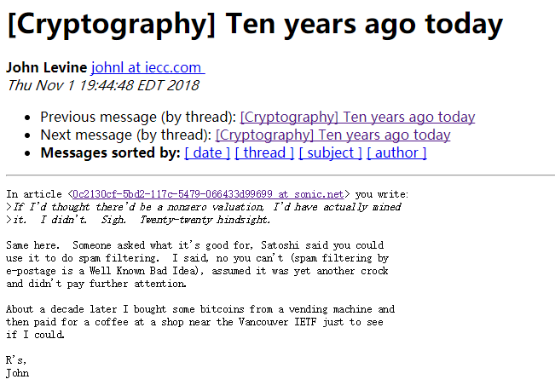

Slide 22
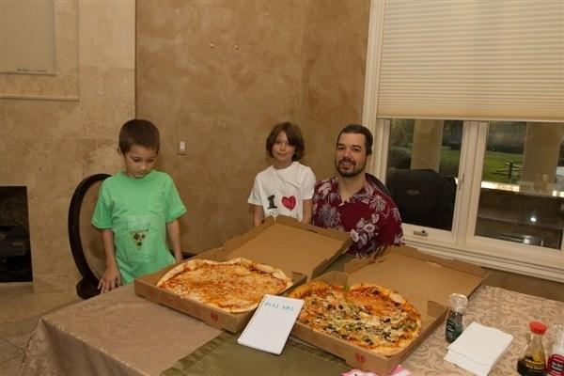
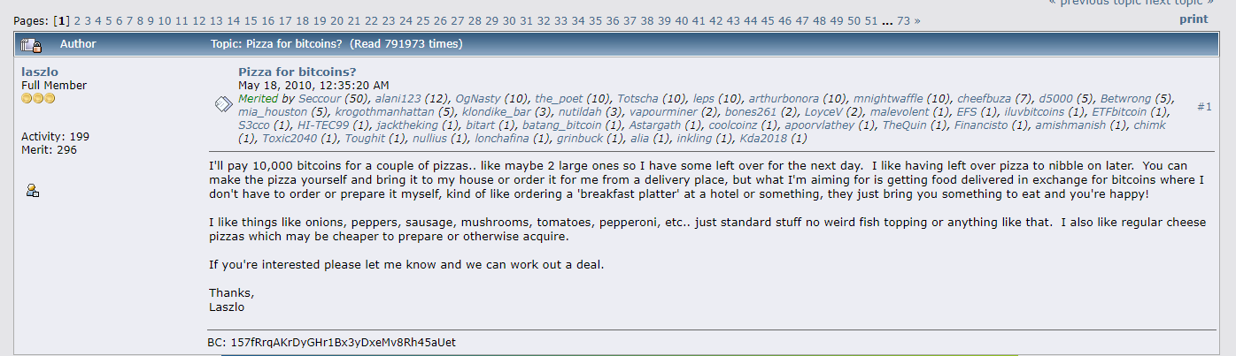
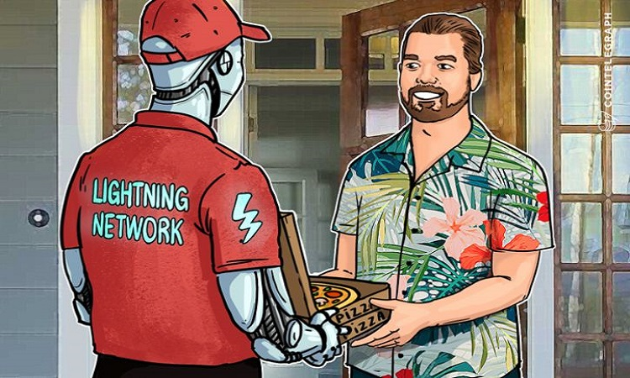
Laszlo Hanyecz
2010年5月22日的一个傍晚，有位饥饿的程序员Laszlo Hanyecz在美国用10000个比特币换了总价值25美元的2个“棒！约翰”披萨，并在网上发帖炫耀比特币的实用价值，同时也形成了公认的第一笔比特币汇率。
2018年2月25日，Laszlo Hanyecz又用比特币买了俩披萨，这次仅仅用了0.00649个比特币，相当于62美元，同时，他还分享了在自己的大house里和家人吃披萨的照片，一个孩子穿着“我爱披萨”的衣服，另一个孩子穿着“我爱比特币”的衣服。

Slide 23
Links
http://www.metzdowd.com/pipermail/cryptography
https://sourceforge.net/p/bitcoin/mailman/bitcoin-list/
http://p2pfoundation.ning.com/forum/topics/bitcoin-open-source
https://bitcointalk.org/
https://satoshi.nakamotoinstitute.org/

